Slide 1
ИГРЫ ЮНЫХ ЭРУДИТОВ по теме: «О Спорт, ты- Мир»
Февраль 2013г.
Разработала методист МБОУ ДОД ЦДОД г. Димитровграда
Крупина Наталья Владимировна

Slide 2
1 Задание
Р а з м и н к а
« В е с е л ы й о г о р о д »

Slide 3
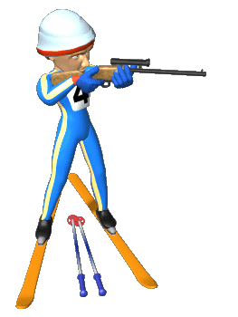
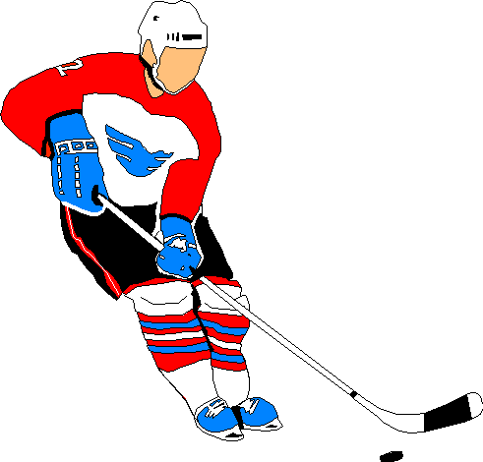
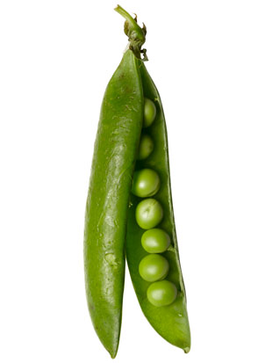
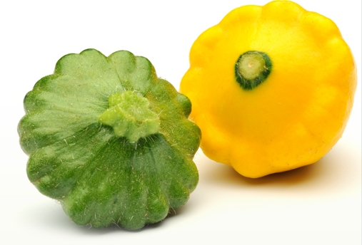
1.
1,4
2,5
1,2,5
4,4,5
2.
2,5
3,4
1,5,7
1,4

Slide 4
2 Задание
« П р я м а я
т р а н с л я ц и я »

Slide 5
Володя вместе с папой болели за нашу олимпийскую сборную. На цветных полосках они написали слова,
имеющие отношение к любимым зимним видам спорта.
Полоски переплелись. Распутайте их, и вы узнаете,
какой вид спорта любит папа Володи, если известно, что
он писал на синих полосках.
М
Р
Д
М
Л
Т
Р
Л
Р
Ш
Р
А
Х
К
К
Ш
Е
А
Н
О
Ц
Ь
М
И
П
Р
Б
Н
Д
С
О
О
А
Р
Л
Х

Slide 6
М
Е
Д
А
Л
Ь
Т
Р
П
М
П
Т
К
Л
Ю
Ш
К
А
Р
Е
Р
И
Р
Р
Х
Ш
О
Й
Е
О
К
И
К
К
Е
А
К
М
Н
О
Н
Ь
Е
К
С
О
Ц
И
Е
Р
Д
А
С
П
О
Б
А
Е
Е
Н
Р
Д
Л
Р
Ь
Х
А
В
О
О
Т
А

Slide 7
3 Задание
М а т е м а т и ч е с к а я
р а з м и н к а
« М е т к и й с т р е л о к »

Slide 8
Определите,
в какие
сектора нужно попасть четырьмя выстрелами, чтобы выбить ровно 50 очков.
21
46
8
2
1
18
10
3
7
29
+
+
+
=
50

Slide 9
4 Задание
Р е б у с ы
« В и д ы с п о р т а »

Slide 10
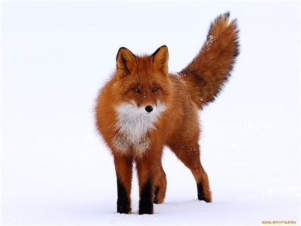
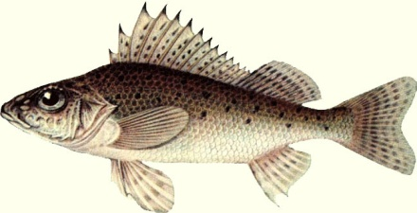
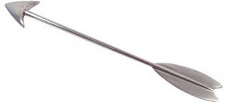
,
,
,
1.
1
3
,
,
2.
3.
,
,
,

Slide 11
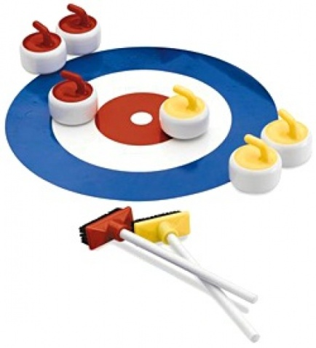
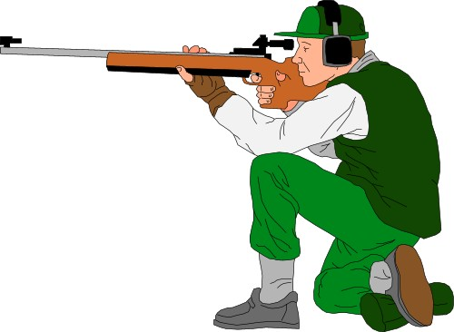
1.
КЕРЛИНГ
АЙКИДО
2.
3.
СТРЕЛЬБА

Slide 12
5 Задание
А н а г р а м м ы
« Т а к а я в о т
А р и ф м е т и к а »

Slide 13
ТИР + ТАЛОН =
Л
Т
Р
И
А
Т
О
Н
РАТЬ + ВАР =
Р
В
А
Т
А
Р
Ь
ТРЕЛЬ + БАС =
С
Т
Р
Е
Л
Ь
Б
А
ЛОБ + ТИНА =
Б
И
А
Т
Л
О
Н
ПЕРС + КИНО=
С
О
П
Е
Р
Н
И
К
МИРТ + ПЛАН =
Т
Р
А
М
П
Л
И
Н
СИТО + ДАН =
С
Т
А
Д
И
О
Н
МЕЧ + ПИОН =
И
Ч
Е
М
П
О
Н

Slide 14
6 Задание
М а т е м а т и ч е с к о е
З а д а н и е
«З а г а д о ч н ы й п р и м е р »

Slide 15
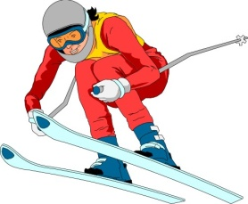
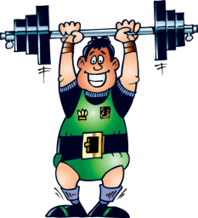
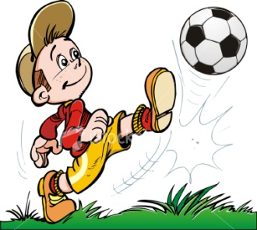
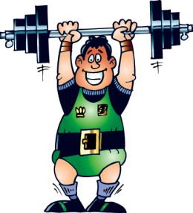
Восстановите пример, заменив картинки цифрами.
5
2
7
+
3
2
4
+
6
5
2
1
5
0
3

Slide 16
7 Задание
Ф и л в о р д
" Н А С Т О Я Щ И Й С П О Р Т С М Е Н "

Slide 17
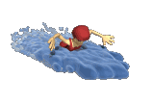
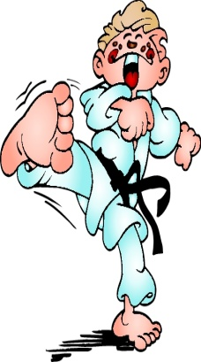
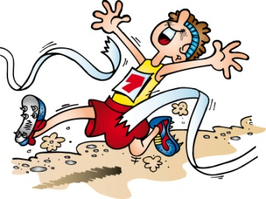
Найди слова из списка в
сетке. Способ расположения
и одно слово указанны.
Бумеранги могут
пересекаться,
но буквы вторично
использовать нельзя.
Из оставшихся букв
сложится пословица.
П
К
К
К
Л
О
С
С
С
Т
Н
Р
А
И
У
А
К
Т
П
Б
О
Е
З
Т
М
Б
А
Т
О
О
КАТОК
РАЛЛИ
П
С
О
О
О
Б
Р
Р
Р
А
ДАРТС
Ч
К
С
К
Т
О
О
Т
Т
И
ФИНИШ
СПОРТ
Р
З
Д
Д
Ф
Ш
Г
Г
Б
Л
ГОЛЬФ
А
А
З
А
А
И
О
О
И
Б
КРОСС
ШАШКИ
Е
Ю
Л
Ш
Р
Л
Н
Д
Н
З
ЛИДЕР
У
Л
Д
Т
К
И
Ь
К
Е
Г
СТАРТ
ГОНКА
И
Л
С
О
Ш
И
А
Ф
А
Р
ДЗЮДО
САМБО
КУБОК

Slide 18
8 Задание
Л о г и ч е с к а я з а д а ч к а
« Н а с о р е в н о в а н и я х "

Slide 19
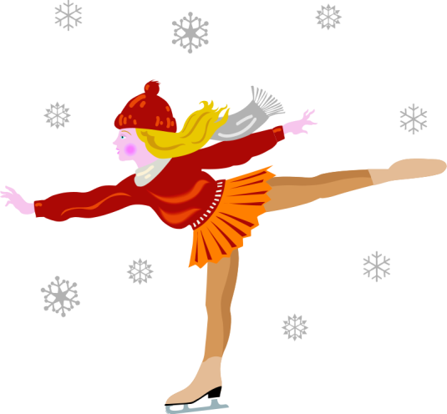
На зимние соревнования приехали Джессика, Ник и Линда из городов Лондона, Вены и Прага. Ребята занимаются разными видами спорта: фигурным катанием, хоккеем, горнолыжным спортом. Определите кто каким видом спорта занимается и в каком городе живет , если известно, что….
Джессика не любит хоккей, но хотела бы съездить и посмотреть Вену и Прагу.
Ник тоже не прочь побывать в Праге.
Линда плохо катается на коньках.
Джессика живет в Лондоне
и занимается фигурным катанием
Ник приехал из Вены и
занимается хоккеем
Линда живет в Праге она горнолыжница.

Slide 20
9 Задание
К р о с с в о р д
« П А С В В О Р О Т А »
Время выполнения 5 мин.

Slide 21
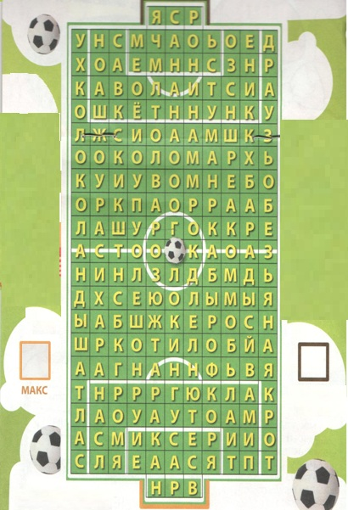
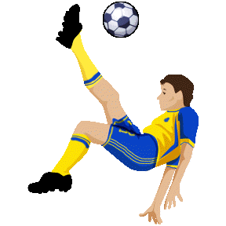
1 тайм
2 тайм
Гол
Гол
3
1
2
0
1
2
Влад
Гол
Гол
Гол

Slide 22
10 Задание
« З а г а д к и »

